Slide 1
敏捷培训从零开始
吴中华

Slide 2
目录
敏捷知识浅尝
敏捷过程
敏捷开发过程
敏捷测试过程

Slide 3

敏捷知识浅尝

Slide 4
敏捷开发背景知识
敏捷开发背景：
2001年，为了解决许多公司的软件团队陷入不断增加的过程泥潭，一批业界专家一起概括出了一些可以让软件开发团队具有快速工作，响应变化能力的价值观和原则。他们称自己为敏捷联盟。敏捷开发过程的方法很多，主要有:SCRUM（迭代增量开发）,Crystal,特征驱动开发（Feature Driven Development,简称FDD),以及最重要的极限编程（XP).极限编程是于1998年由Smalltalk社群中的大师级人物Kent Beck首先倡导的。

Slide 5
Scrum和XP的区别
SCRUM和XP都是敏捷开发的方法论，都体现了快速反馈，强调交流，强调人的主观能动性等基本原则，而且多数“最佳实践活动”都互相适用。
不同点：Scrum非常突出Self-Orgnization（管理）, XP注重强有力的工程实践约束。在具体的应用中可以将两者结合，在管理模式上启用Scrum， 而在实践中，创造一个适合自己项目组的XP(“start with Scrum and then invent your own version of XP.”)

Slide 6
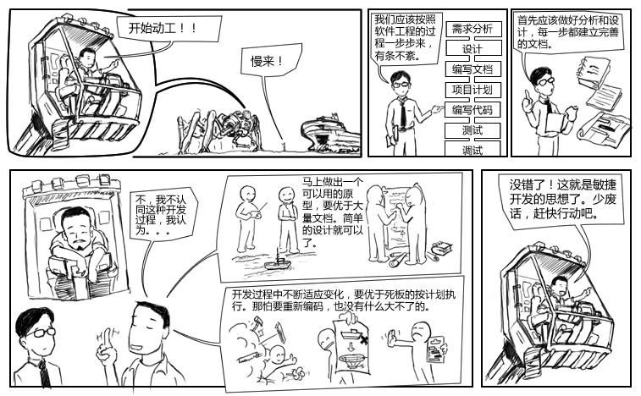

Slide 7
Agile 方法的价值观
个人和交互高于过程和工具
可运行软件高于详尽的文档
与客户协作高于合同（契约）谈判
对变更及时做出反应高于遵循计划

Slide 8
个人和交互高于过程和工具
不是否定过程和工具的重要性，而是更强调软件开发中人的作用和交流的作用。
软件是由人组成的团队来开发的，与软件项目相关的各类人员通过充分的交流和有效的合作，才能成功地开发出得到用户满意的软件。
如果光有定义良好的过程和先进的工具，而人员的技能很差，又不能很好地交流和协作，软件是很难成功地开发的。

Slide 9
可运行软件高于详尽的文档
通过执行一个可运行的软件来了解软件做了什么，远比阅读厚厚的文档要容易得多。
敏捷软件开发强调不断地快速地向用户提交可运行的软件（不一定是完整的软件），以得到用户的认可。
好的必要的文档仍是需要的，它能帮助我们理解软件做什么，怎么做以及如何使用，但软件开发的主要目标是创建可运行的软件

Slide 10
与客户协作高于合同（契约）谈判
只有客户才能明确说明需要什么样的软件，然而，大量的实践表明，在开发的早期客户常常不能完整地表达他们的全部需求，有些早期确定的需求，以后也可能会改变。
要想通过合同谈判的方式，将需求固定下来常常是困难的。
敏捷软件开发强调与客户的协作，通过与客户的交流和紧密合作来发现用户的需求。

Slide 11
对变更及时做出反应高于遵循计划
任何软件项目的开发都应该制订一个项目计划，以确定各开发任务的优先顺序和起止日期。然而，随着项目的进展，需求、业务环境、技术等都可能变化，任务的优先顺序和起止日期也可能因种种原因会改变。
因此，项目计划应具有可塑性，有变动的余地。当出现变化时及时做出反应，修订计划以适应变化。

Slide 12
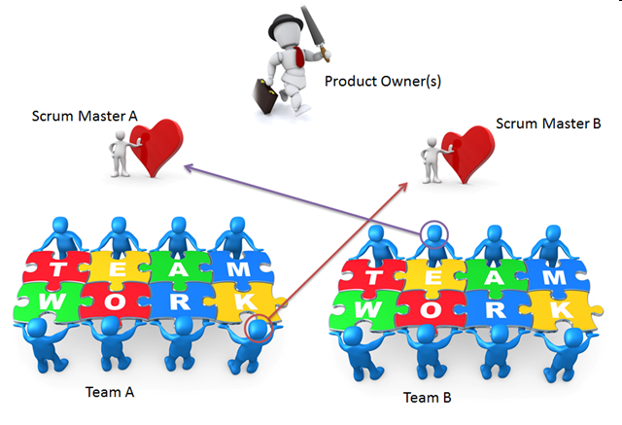
Scrum角色

Slide 13

Scrum 角色
产品负责人 Product Owner
产品负责人是利益相关方的代表，他的工作重点是产品的业务方面。他负责给出一份明确的，可度量的产品Backlog,并从业务角度出发对Backlog中各项问题按优先级排序。
Scrum开发团队总是优先开发对客户具有较高价值的需求。
产品经理
产品负责人

Slide 14

Scrum 角色
Scrum Master
Scrum Master 是整个团队的导师和组织者，他负责提高团队的开发效率。
明确把握开发速度.
保证Scrum团队中各个角色及职责的良好协作。解决团队开发中的障碍。
作为团队和外部的接口，屏蔽外界对团队成员的干扰。
保证开发过程按计划进行，组织每日站立，Sprint计划会议,Sprint评审会议和Sprint回顾会议
项目经理
Scrum Master

Slide 15
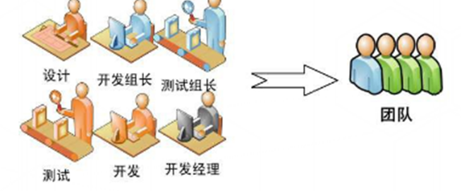
SCRUM 角色
团队
负责交付产品的团队。一个团队通常由5至9名具有跨
职能技能的人（设计者，开发人员等）组成，承担实际
的开发工作。

Slide 16

敏捷过程

Slide 17
名词解释
故事是客户想要系统做的事情，适合在一至两个迭代内完成，并且是可测试的，他不一定是商业价值的直接体现
故事
迭代是一个周期在2-4周，能够完成当前团队所能实现的，最具商业价值的功能，并可以提供一个可工作的小版本供发布
迭代
优先级主要考虑商业价值，同时兼顾市场风险，商业风险，技术风险等因素在内的一个衡量数字，优先级越高通常意味着其商业价值越高
优先级
Product backlog
Product backlog它是由Product Owner负
责制定的一个按照重要性的级别排序了的故事列表。

Slide 18
名词解释
负载因子
负载因子是综合项目成员的技术能力，技能集，精神状态等等因素，对于团队成员的一个负载系数。
理想时间
理想时间 排除一切可能的外界干扰，同时排除自身的精神状态，职业态度等等因素，完成此项工作所需要的时间。
实际时间
实际时间 理想时间乘上负载因子
任 务
任务 分配到项目成员，从故事切分的出来。通常任务时间不应该超过10个实际工作日。

Slide 19
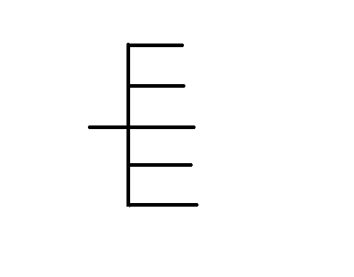



过程会议
发布计划会议
Sprint启动会议
迭代会议
站立会议
评审会议
回顾会议

Slide 20
发布计划会议
程序
产品负责人准备产品backlog.
召开发布计划会议
工具
产品backlog
目的
建立Scrum团队以及组织内的其他部门能够理解和沟通的计划和目标。
成员
所有干系人

Slide 21
SPRINT 启动会议
程序
召开Sprint计划会议
工具
纸牌游戏
目的
确认Sprint Backlog.在会议中，产品负责人告诉团队产品Backlog中优先级较高的项，Scrum 团队共同讨论产品Backlog,一起决定接下来的一个迭代中开发那些功能，形成Sprint Backlog,并估算出Sprint backlog中每一项的开发时间，并进行任务认领

Slide 22
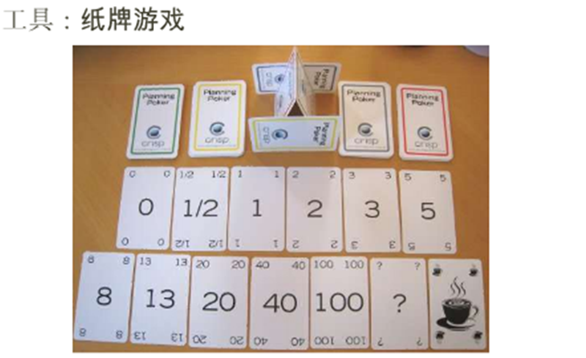
纸牌游戏

Slide 23
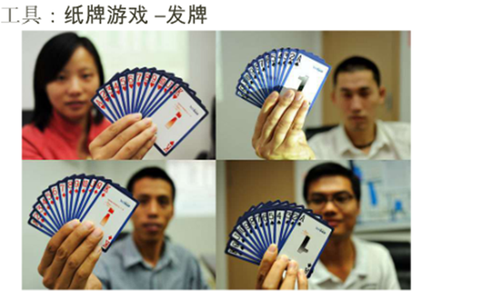
发牌

Slide 24
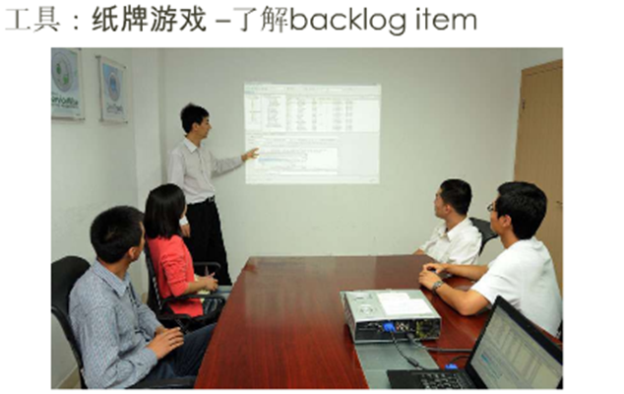
讲解BACKLOG

Slide 25
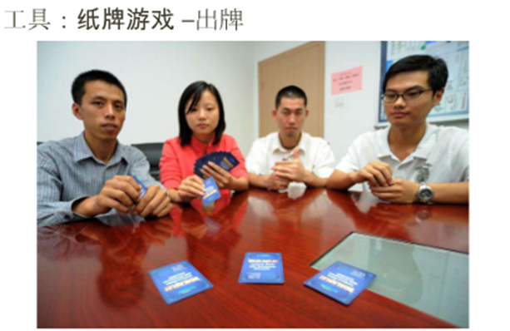
出牌

Slide 26
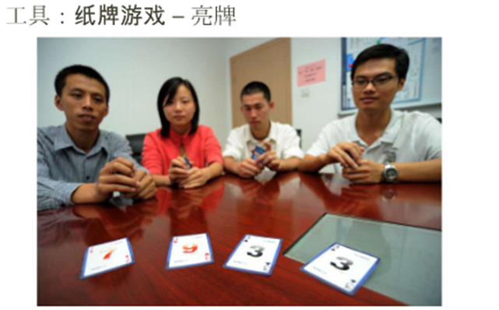
亮牌

Slide 27
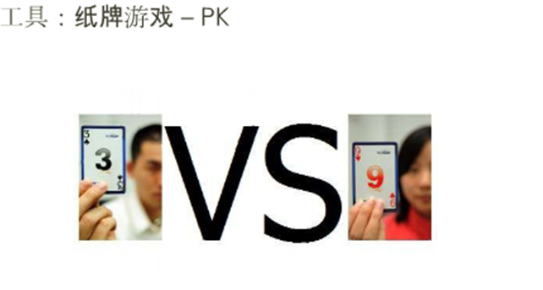
PK

Slide 28
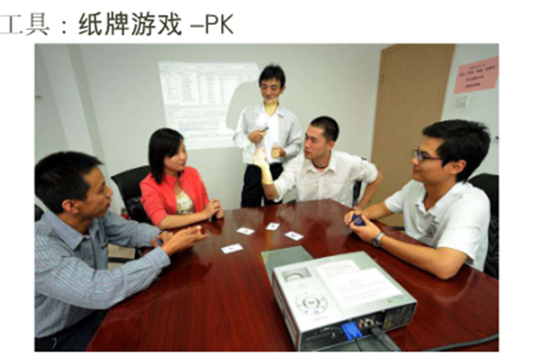
PK

Slide 29
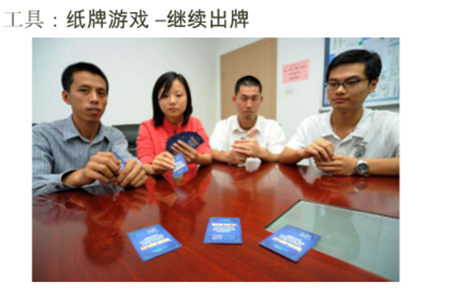
继续出牌

Slide 30
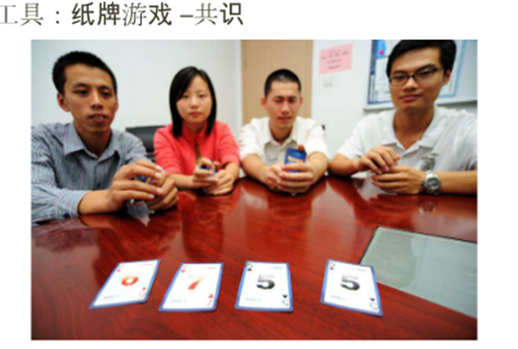
达成共识

Slide 31
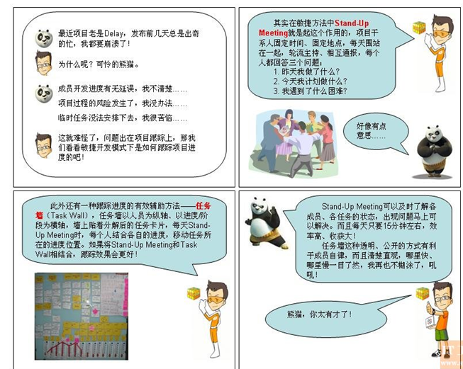
项目进度跟踪

Slide 32
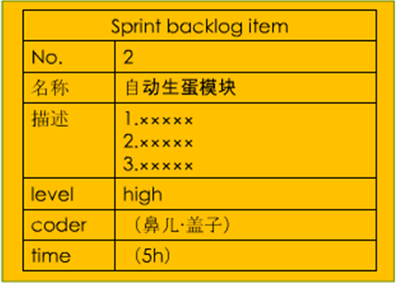
及时贴的格式

Slide 33
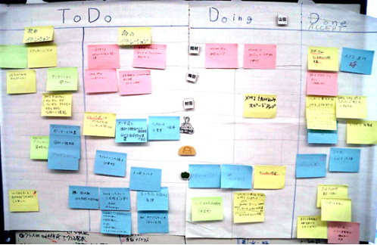
进度白版

Slide 34
评审会议
目标
向客户和管理者报告项目进度，小版本发布会议
增强团队自信心
时间
迭代最后一天（或中间有交付物的时候进行）
与会人员
客户的负责人，客户和项目经理，公司任何其他成员

Slide 35
回顾会
目标
回顾得失
时间
发布会议结束后
与会人员
全体程序员和项目经理
备注
收集该类信息。作为下个迭代的回顾会的参考

Slide 36
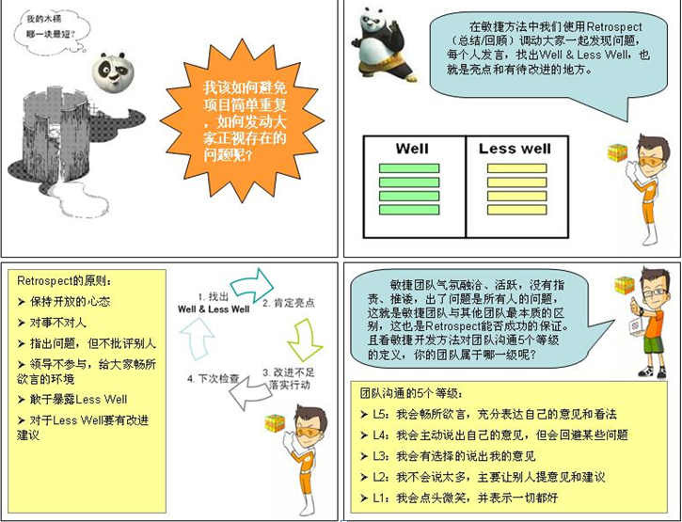
如何进行项目回顾

Slide 37
敏捷开发过程

Slide 38
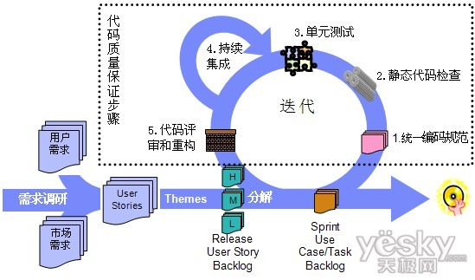
敏捷开发过程

Slide 39
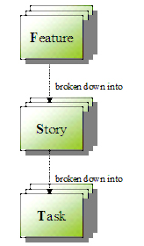
敏捷开发软件设计划分
特性: 对最终用户有意义的一个功能
用例:由特性分解而来的一个可以用来做功能测试的小情节
任务:用例分解而来,有开发人员需要完成的一个最小的工作单元

Slide 40
统一编码规范
编码规范主要应包含以下几个方面：
一般规则和格式规范。例如代码缩进、程序块规范、每行最大代码长度等。
命名规则。例如包名、类名、变量、方法、接口、参数等命名规范
文档规范。例如类文件头声明、类注释、成员变量和方法注释等规范。
编程规范。例如异常、并发、多线程等方面的处理方式。
其他规范。例如日志格式、属性文件格式，返回值和消息格式。

Slide 41
静态代码分析
利用一些静态分析工具来快速、直接地提高代码质量。静态代码分析工具并不需要运行代码，可以直接对 Java、C#等 主流开发语言进行分析，通过一些检查条件的设置，快速找到代码中的错误和潜在缺陷。现在的静态分析工具很多，有 FindBugs、Checkstyle 、 PMD、IBM Rational Tool，Fxcop等等。

Slide 42
单元测试
单元测试（模块测试）是开发者编写的一小段代码，用于检验被测代码的一个很小的、很明确的功能是否正确。通常而言，一个单元测试是用于判断某个特定条件（或者场景）下某个特定函数的行为。例如，你可能把一个很大的值放入一个有序list 中去，然后确认该值出现在list 的尾部。或者，你可能会从字符串中删除匹配某种模式的字符，然后确认字符串确实不再包含这些字符了。
单元测试用例对提供团队整理开发效率都有比较大的提升，同时还能提高代码质量、减少程序缺陷。如果我们对测试用例的编写把握不好的话，也会给开发效率带来一定的影响

Slide 43
单元测试原则（一）
为主要的、关键的逻辑组件，关键的逻辑方法进行测试驱动开发，这样对设计、设计演化很有帮助。
结对编程的方式测试用例让另一个同事来完成。更好的发现程序设计及接口设计中的一些缺陷。
逻辑类似的组件如果存在多个，优先编写其中一种逻辑组件的测试用例，实践中可能会出现一些组件在逻辑上可能完成差不多的功能(例如类型转换帮助类)，可以先只编写其中一种组件的 测试用例以节省时间。
发现 Bug 时一定先编写测试用例进行 Debug，在测试和调试之间众说纷纭，最好是先编写测试用例找出这个 Bug，越复杂的系统，测试越发杂，单元测试能更好的模拟参数边界值。

Slide 44
单元测试原则（二）
关键util工具类要编写测试用例，不要忽视了这些帮助类、基础类的正确性和运行效率。
保持测试用例与逻辑代码同步，这里说的”同步”主要包括了测试方法和实现方法的同步；测试用例注释和逻辑代码注释的同步。
保证测试用例的独立性，让测试用例独立的可执行，尽量不要依赖其他的测试用例。这样才能让 TDD 与设计保持良好的协作。
测试过程中，适当的引入Mock(模拟数据) 是必不可少的，最好还是提供一个集成测试用例。使用 Mock 可以让接口的设计得到快速验证与反馈，也对团队的平行开发提供便利。

Slide 45
持续集成
持续集成（Continuous Integration）是利用一系列的工具，方法和规则，做到快速的构建开发代码，自动的测试化，来提高开发代码的效率和质量。利用自动构建工具，随时都能把提交的代码构建出来，提供一个可以测试使用的版本，让用户和开发人员同时看到相同的功能，尽早的发现问题和错误，也可以尽快的得到测试人员和用户的反馈。
要做到持续集成，就要利用一系列工具，把开发过程中的重复工作自动化。搭建自动的构建服务器，自动的进行单元测试和发布新版本，一个集成的服务器可以提供构建过程的结果报告，自动通知开发人员构建结果，并且保存历史数据。

Slide 46
代码评审和重构
代码评审（Code Review）是 项目开发过程中的一个重要步骤，代码评审可以帮助发现静态代码分析过程中无法发现的一些问题，代码评审主要包括两种形式，同级评审（Peer Review）和小组评审（Group Review）。同级评审主要指项目成员间的互相评审，小组评审是指通过召开评审会议，项目成员一起对项目代码进行评审。
通过代码评审发现的问题要通过代码重构及时解决掉，较小的不涉及多人代码的重构可以由项目成员自己借助开发工具的重构功能完成，不同项目成员写的实现相同功能的不同代码要通过讨论整合成公共的类或者方法。比较复杂的或者比较高层次的重构工作，例如整个项目层面的代码组织形式的改变需要由整个项目组共同讨论完成。

Slide 47
敏捷测试过程

Slide 48
需求讨论阶段
测试人员可以站在客户角度上来阐述自己的观点，和产品人员、开发人员等进行充分的交流和讨论，使自己在用户体验、业务逻辑等等方面的经验充分体现出来。

Slide 49
任务分配确认阶段
与开发人员一起编写用户故事的验收测试用例，从测试和开发人员具体实现的角度对任务进行细化，对可测试点和故事实现边界进行确认。

Slide 50
开发阶段
准备测试环境
完善测试策略
编写测试用例并评审
确认测试计划，测试类型
编写自动化测试用例
参与代码复审

Slide 51
Story转测试阶段
对用户故事进行测试
功能测试 = 新特性的手工测试 (use case验证和探索性测试) + 原有功能的自动化测试 (回归测试)

Slide 52
整合测试阶段
问题回归
版本整合测试，根据软件的不同成熟度安排适当的整合测试类型（性能测试，可靠性测试，兼容性测试，安全性测试等）

Slide 53
验收测试
客户或者相关干系人对软件的可交付性进行评估，给出质量验收报告

Slide 54
问题
敏捷开发过程中项目总计划该怎么做？

Slide 55
提问环节

